Slide 1
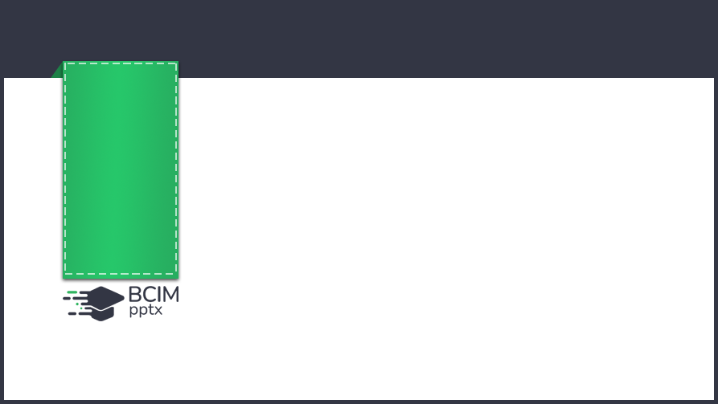
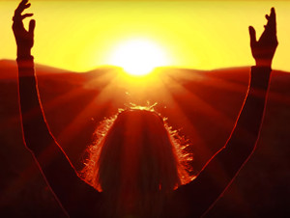
Я досліджую світ
4 клас
Сьогодні
Урок
№089
Людина – найбільша цінність

Slide 2
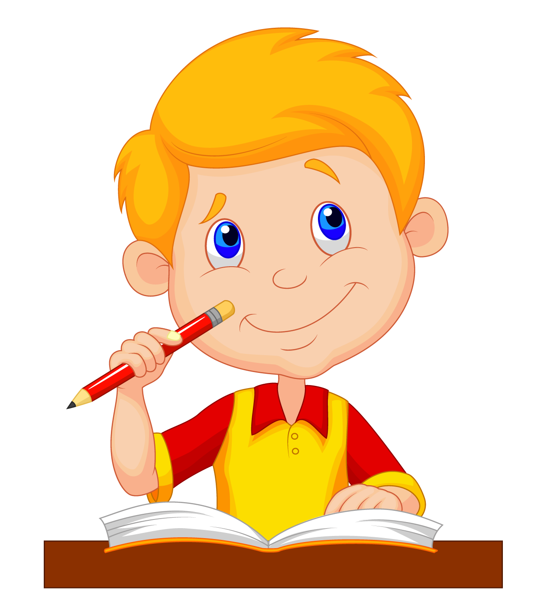
Сьогодні
Організація класу. Вправа «Чи все взяли на урок?»
05.05.2022
Голова – щоби думати.
Очі – щоби бачити.
Вуха – щоби чути.
Руки – щоби працювати.
Серце – щоби відчувати.

Slide 3
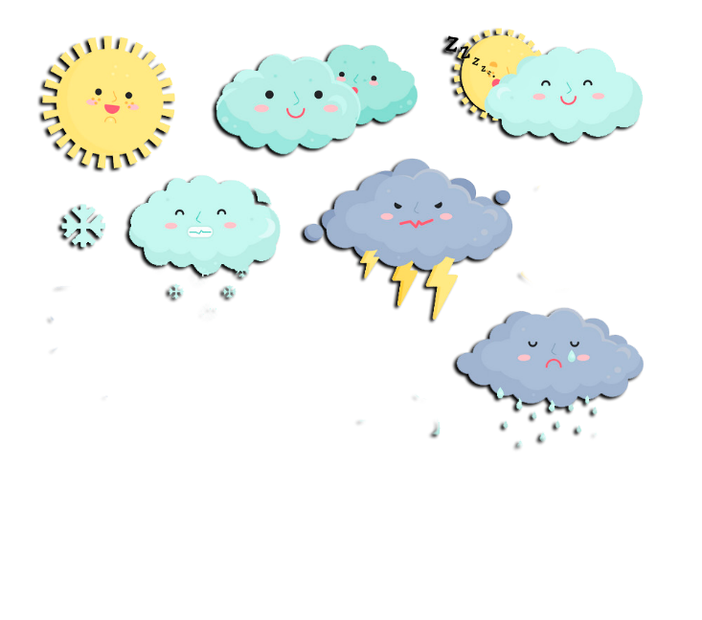

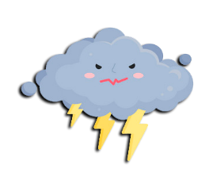
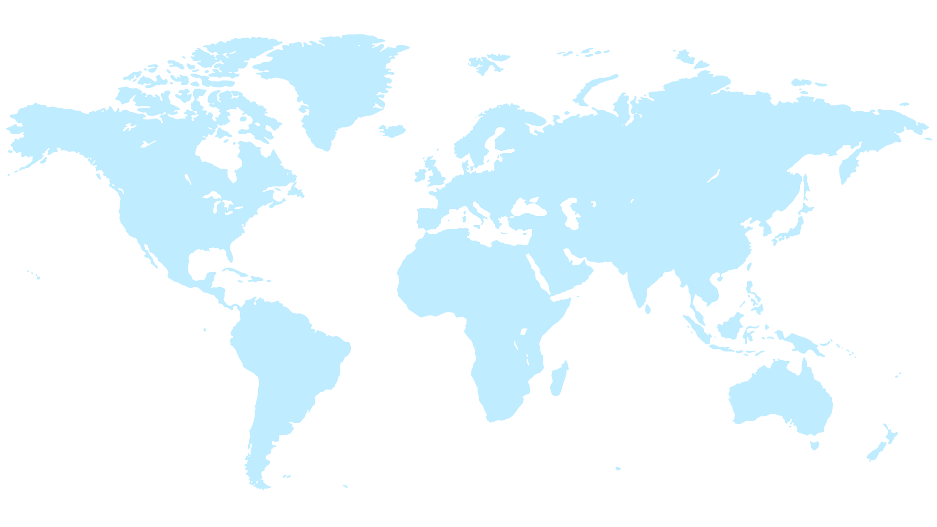

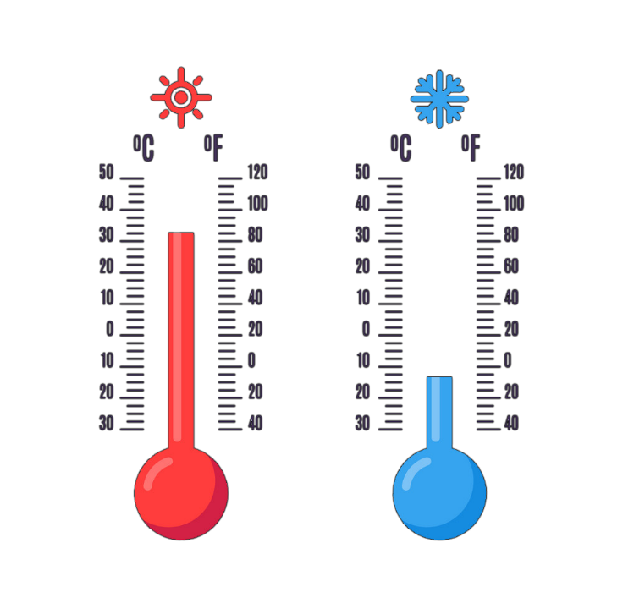
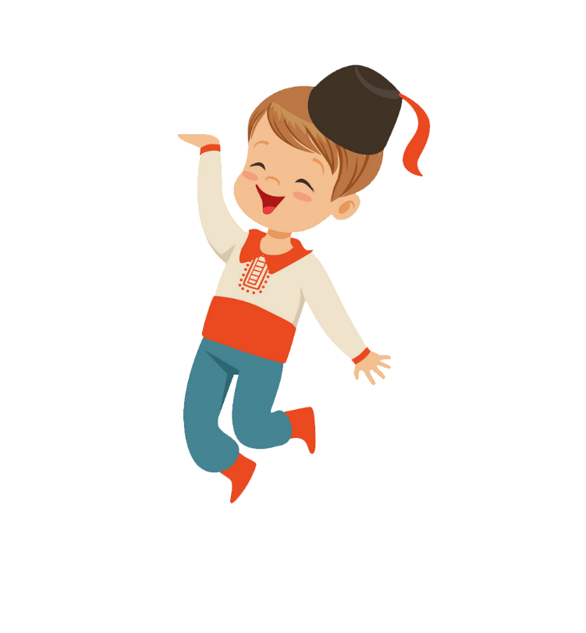
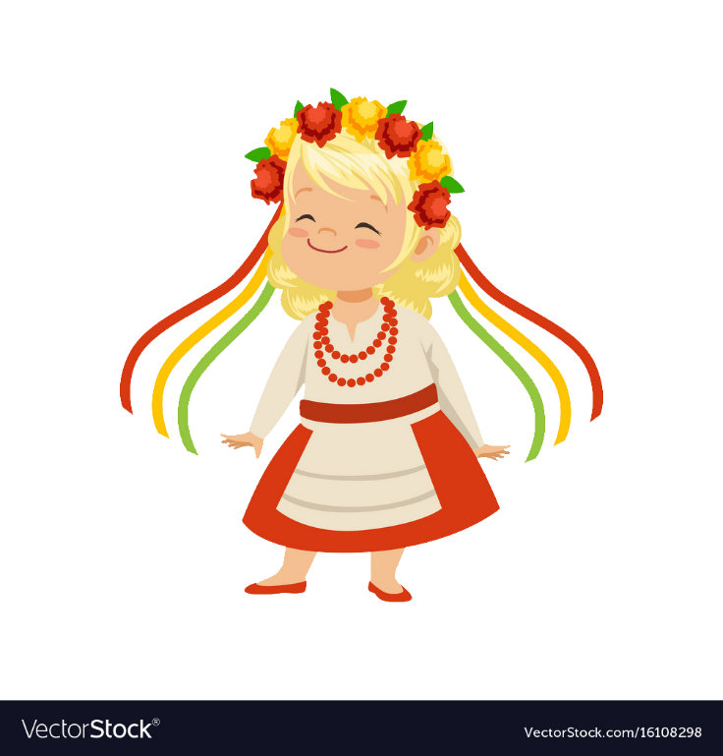
Сьогодні
05.05.2022
Програма «Як почуває себе ненька Україна?» в прямому ефірі
LIVE
Привіт, друзі!
А яка зараз пора року?
Який місяць?
Яке сьогодні число?
Мої вітання!
Яким було вранці небо, коли ми йшли до школи?
Що стосовно опадів?
Кому відома температура повітря?

Slide 4

Сьогодні
05.05.2022
Пригадуємо
Що означає бути унікальним?
Чи важлива рівність і справедливість між людьми?
Яку людину називають відповідальною?
Підручник.
Сторінка
121

Slide 5

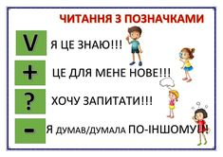
Сьогодні
05.05.2022
Робота з підручником
Підручник.
Сторінка
121-123

Slide 6
Сьогодні
05.05.2022
Поміркуй і дай відповідь на запитання
Назвіть людей, життя яких є взірцем для вас та інших.
Підручник.
Сторінка
121

Slide 7
Сьогодні
05.05.2022
Поміркуй і дай відповідь на запитання
Що людині дано природою від народження? Що отримує людина від суспільства? Чи впливає суспільство на людину?
Підручник.
Сторінка
122

Slide 8

Сьогодні
05.05.2022
Словникова робота
Внутрішній (духовний) світ людини - усе те, що пов’язане з душевними процесами людини: її почуттями, волею, пам’яттю, розумом, життєвими інтересами, поглядами, досвідом тощо.
Підручник.
Сторінка
122

Slide 9
Сьогодні
05.05.2022
Словникова робота
Унікальність – якості людини, за якими вона відрізняється від решти людей.
Підручник.
Сторінка
122

Slide 10
Сьогодні
05.05.2022
Поміркуй і дай відповідь на запитання
Чи всі живі істоти унікальні? У чому полягає ваша індивідуальність?
Підручник.
Сторінка
122

Slide 11
Сьогодні
05.05.2022
Словникова робота
Матеріальні цінності –– речі у вигляді майна чи товару, що можна купити.
Підручник.
Сторінка
122

Slide 12
Сьогодні
05.05.2022
Оберіть серед запропонованих цінностей п’ять найважливіших для вас.
Доброта, безпека, чесність, мудрість, милосердя, дружба, любов, повага, справедливість, терпіння, розуміння, співчуття, довіра, благодійність, здоров'я, турбота, спокій, хоробрість, незалежність, щирість, багатство, успіх.
Підручник.
Сторінка
122

Slide 13
Сьогодні
05.05.2022
Поміркуй і дай відповідь на запитання
Чи можуть цінності змінюватися?
Підручник.
Сторінка
123

Slide 14
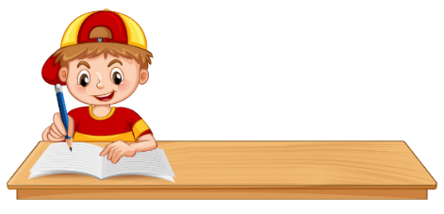
Сьогодні
05.05.2022
Виконай усно завдання
Завдання 2
Розподіли у відповідні комірки таблиці предмети та поняття, які належать до матеріальних і духовних цінностей.
Керамічний посуд, казки, збірка легенд, залізний меч, народний звичай, жіночий браслет, чоловіча каблучка, комп'ютер, літопис, сімейна традиція.
Матеріальні цінності | Духовні цінності
Керамічний посуд, залізний меч, жіночий браслет, чоловіча каблучка, комп'ютер.
Казки, збірка легенд, народний звичай, літопис, сімейна традиція.

Slide 15

Сьогодні
05.05.2022
Виконай усно завдання
Завдання 3
Що не є благодійністю? Обери правильну відповідь. Познач .
пригощати друга
видавати стипендію студентам
лікувати незнайомого хворого

Slide 16
Сьогодні
05.05.2022
Виконай усно завдання
Завдання 4
Що є справедливістю? Утвори пари відповідних речень.
Тато працює на заводі.
Отримує нагороди на виставках.
Тітка вирощує на городі овочі.
Отримує достойну заробітну плату.
Сестричка сумлінно навчається у школі.
Отримує задоволення від власної праці.
Мій сусід дресирує собаку.
Отримує відмінні оцінки.

Slide 17

Сьогодні
05.05.2022
Перевіряємо себе
1. У чому секрет гарного настрою?
2. Що відчуває людина, коли дарує радість іншим?
3. Від чого залежить ставлення оточуючих до вас?
4. Чи можна вам довіряти? Доведіть.
5. Чи притаманне вам почуття відповідальності? Доведіть.
Підручник.
Сторінка
125

Slide 18
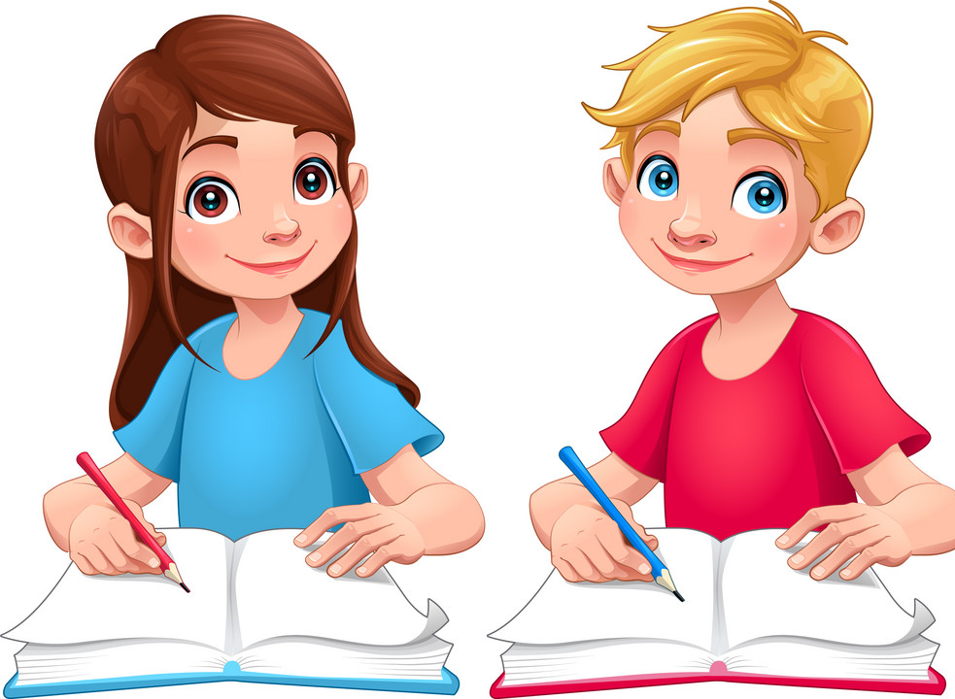
Сьогодні
05.05.2022
Домашнє завдання
Повторити тему на сторінках
121-123.
Короткий запис у щоденник
с.121-123.

Slide 19
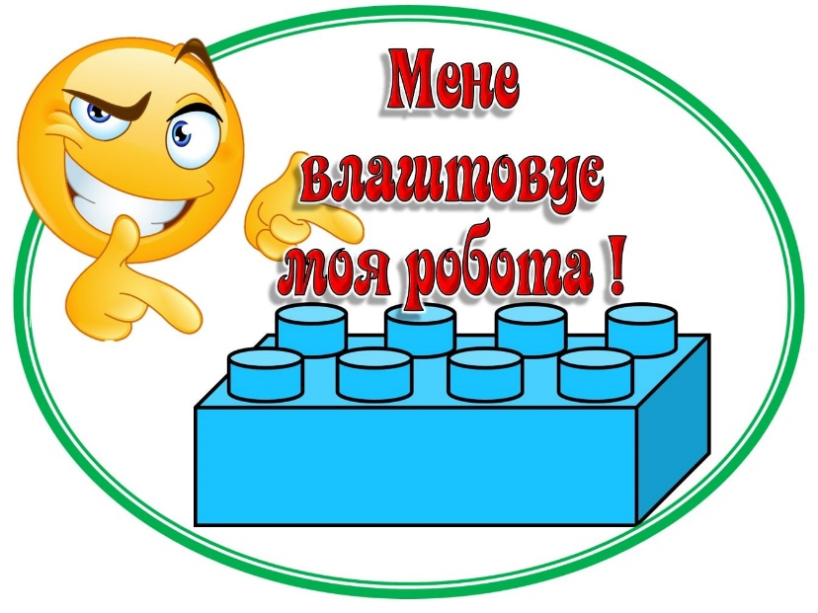





Сьогодні
05.05.2022
Рефлексія. Оберіть відповідну цеглинку LEGO

